Slide 1
DUYU ORGANLARI

Slide 2
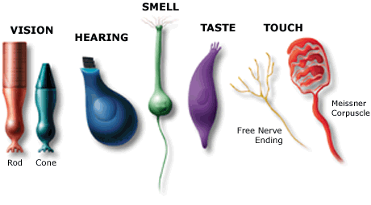
Duyu Almaçları
Dışarıdan gelen uyarılar duyu organlarında bulunan özel hücreler (duyu almaçları) tarafından alınır.
Koku almacı
Görme almacı
Tat almacı
Hissetme almacı
Duyma almacı

Slide 3
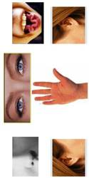
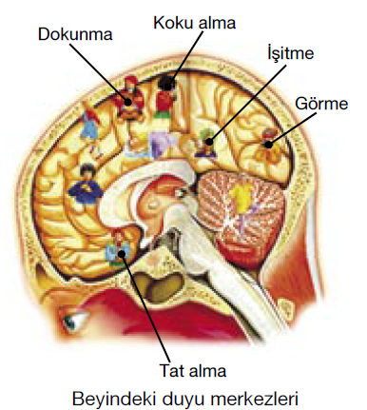
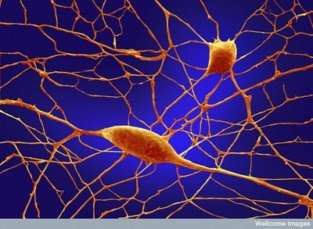
Alınan uyarı sinir hücrelerine verilir onlarda bu uyarıyı uyartıya çevirir ve beyinde bulunan özel duyu merkezlerine götürür.
Bu merkezlerde gerekli cevabı oluşturur ve ilgili organa tepki vermesi için sinirler aracığıyla cevap uyartı şeklinde gönderir.
Ve gönderdiği cevabın yerine getirilip getirilmediğini yine duyu merkezleri kontrol eder.

Slide 5
GÖZ ve GÖRME DUYUSU
Göz; görme olayını gerçekleştiren özelleşmiş bir organdır.
Göz görmeyi sağlayan kısımlarla, bunları koruyan kaş, göz kapakları, kirpikler, göz yaşı bezleri, yağ bezleri ile göz yuvarlağını göz çukuruna bağlayan ve hareketini sağlayan kaslardan meydana gelmiştir.
Gözün görmeyi sağlayan kısımları; duyu hücreleri, mercek, ve uyarıları beyne ileten sinirlerdir.

Slide 6
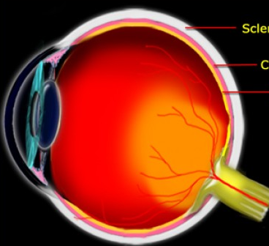
Gözün Yapısı
Göz 3 bölümden meydana gelir:
1-Sert Tabaka
2-Damar Tabaka
3-Ağ Tabaka
Sert Tabaka
Damar Tabaka
Ağ Tabaka

Slide 7
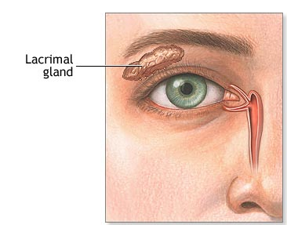
Gözyaşı Bezleri
Salgıladığı gözyaşı salgısı ile gözün temizlenmesini ve nemli olmasını sağlar.
Göz yaşı bezi
Göz yaşı bezi
Göz yaşı kesesi

Slide 8
GÖZ KUSURLARI
Göz kusurları doğuştan olabileceği gibi sonradan da kazanılabilir. Doğuştan olan göz kusurları renk körlüğü ve şaşılıktır.
Sonradan kazanılan göz kusurlarında görüntü sarı lekenin üzerine düşmez. Bu yüzden de görüntü net değildir.

Slide 9
MİYOP (uzağı net görememe)
Göz küresinin optik eksen doğrultusunda uzamasıyla veya göz merceğinin fazla kırıcı olmasıyla meydana gelen bir kusurdur.
Görüntü sarı lekenin önünde oluşur.
Kalın kenarlı mercekle düzeltilir.

Slide 10
HİPERMETROP (yakını net görememe)
Göz küresinin optik eksene dik olarak şişkinleşmesiyle veya merceğin az kırıcı olmasıyla oluşan göz kusurudur.
Görüntü sarı lekenin arkasında oluşur.
İnce kenarlı mercekle düzeltilir.

Slide 11
Astigmat (Bulanık görme)
Saydam tabaka veya mercek yüzeyinin kavislenmesi ile oluşan göz kusurudur. Retina üzerinde bir kaç noktada birden görüntü oluşur. Cisimler bulanık görülür.
Görüntüyü netleştirmek için özel yapılmış silindirik mercek kullanılır.

Slide 12
PRESBİTLİK
Yaşlılarda yakını görememe hastalığıdır.
Saydam tabakanın küreselliğinin bozulması ile oluşur.
Silindirik mercekle düzeltilir.

Slide 13
RENK KÖRLÜĞÜ
Bazı renkleri ayırt edememe durumudur. Kalıtsal bir hastalıktır. Genelde renk körleri kırmızı ve yeşil rengi ayırt edemez.

Slide 14
KULAK ve İŞİTME DUYUSU
Kulak, işitme organıdır. Başın iki yanında yer almaları sesin yönünü bulmamızı sağlar. Kulağın görünen kısmı, kulak kepçesi adını alır.
Kulağın çok önemli iki görevi vardır.
1. İşitmeyi sağlamak.
2. Yarım daire kanalları ile vücut hareketlerinde dengeyi sağlamak.

Slide 16
İŞİTME OLAYI:
Kulak kepçesiyle toplanan ses dalgaları kulak yolundan kulak zarına gelir ve kulak zarını titreştirir. Zarın titreşimleri kulak kemikçikleri tarafından kuvvetlendirilip oval pencereye iletilir.
Oval penceredeki ses titreşimleri dalız içindeki sıvı ile salyangozdaki sıvıya geçer.
Ses titreşimleri salyangozdaki sıvıdan işitme duyu hücrelerine oradan da sinirlere aktarılırlar.
Sinirler tarafından alınan ses beyne iletilir ve işitme sağlanmış olur.

Slide 17
İŞİTME OLAYI
İşitme Yolu: Kulak kepçesi Kulak yolu Kulak zarıÖrs, çekiç,ÜzengiOval pencere Dalız Salyangozİşitme sinirleriBeyindeki işitme merkezi
Kulak Sağlığı
Östaki borusu ile ağızdan ve burundan giren mikroplar orta kulak iltihabı denen tehlikeli bir hastalığa yol açar. Kulakta çınlama, uğultu ve ağrı oluşturur. Kulak zarının delinmesine yol açar.

Slide 18
BURUN ve KOKU ALMA DUYUSU
Burun koku alma ve solunum organıdır. Burnun uç kısmı kıkırdaktan, arka kısmı ise kemikten yapılmıştır. Burun boşluğu bir kemikle ikiye ayrılır. Boşluklardan ortaya doğru üç kemik çıkıntı (boynuzcuk kemikleri) uzanır. Bu kemiklerin arasındaki boşluklara sinüs denir.

Slide 20
DİL ve TAT ALMA DUYUSU
Dil, üzerindeki tat alma cisimcikleri (tat alma memecikleri) ile tat almada, kaslı yapısı ile sindirim ve konuşmada rol oynayan bir organımızdır.
Tat alma cisimcikleri tat alma hücreleri ve sinirlerden oluşur.
Suda çözünen tat maddeleri tat alma cisimciklerindeki tat alma hücrelerini uyarır. Oluşan uyarı sinirler ile beynin tat alma merkezine iletilir.
Böylece tat almış oluruz.
Dilimizin her bölgesi her tadı alır. Ama bazı tatları alan tat tomurcukları bazı bölgelerde daha fazladır.
Dilin ucu tatlı, orta kenarları tuzlu, arka kenarları ekşi ve arkası acı tatları algılamamızı sağlar.

Slide 22
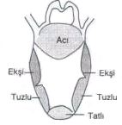
DİLİN TAT ALMA BÖLGELERİ

Slide 23
DERİ
Deri vücudumuzu dıştan örter.Yapısında ter bezleri kıllar, kan damarları, sinir uçları, yağ bezleri vardır.
Bu yapılar deride birçok değişik görevler yapılmasını sağlar.
Deri iki tabakadan oluşur.

Slide 26
DERİNİN SAĞLIĞI
Deri sağlığını korumak için ezilme, kesilme ve yanmalardan korumak gerekir.
Derinin üstündeki kir ve ölü hücrelerin sık sık yıkanma ile uzaklaştırılması gerekir. Temiz deride mikroplar üreyemez.

